Slide 1

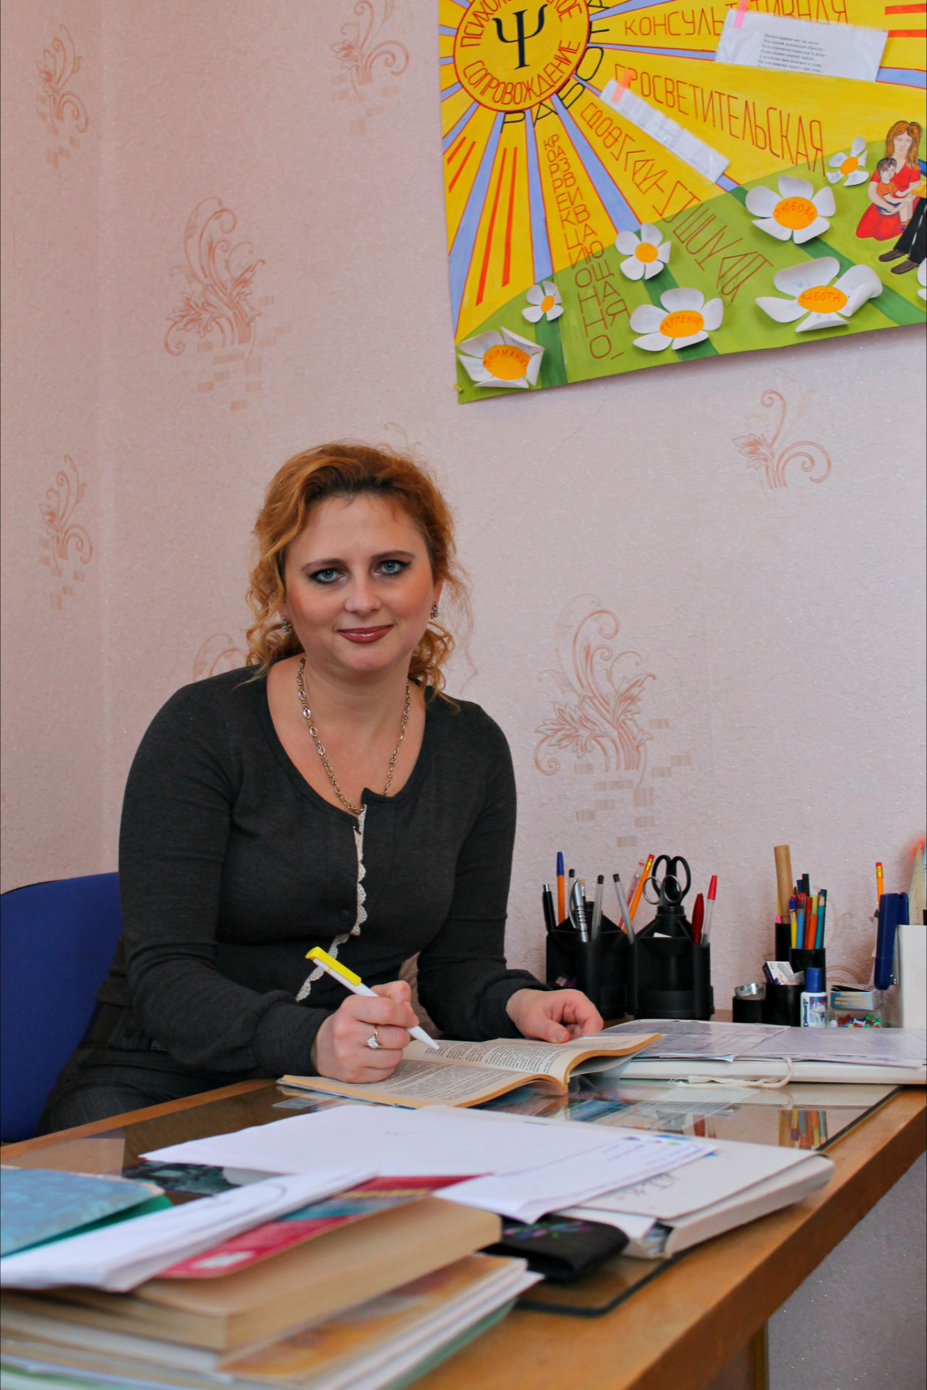
«Психологическое здоровье – путь к совершенству»
«Единственная красота,
которую я знаю – это здоровье»
Генрих Гейне
Обобщение опыта работы по формированию культуры здоровья в образовательном пространстве школы
Олеся Валерьевна
Воскобойникова
педагог-психолог МБОУ «СОШ №33»
www.voskoboynikova.esy.es

Slide 2
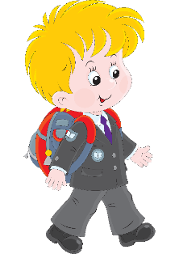

Здоровье школьников определяется в качестве одного из важнейших результатов образования, а сохранение и укрепление здоровья – в качестве приоритетного направления деятельности образовательного учреждения. В настоящее время образовательные учреждения призваны стать центрами здоровья, формирования культуры здоровья, внутренней потребности у учащихся и педагогов , гармоничного здоровья как важнейшей человеческой ценности.
Должностная инструкция педагога-психолога:
«…Функции : основными направлениями деятельности педагога-психолога являются :
Сохранения психического, соматического и социального благополучия обучающихся в процессе воспитания и обучения в школе».
Важнейшим направлением психолого-педагогического сопровождения и развития учащихся является сохранение и укрепление здоровья детей. Комплексная технология психолого-педагогического сопровождения включает здоровьесберегающие технологии.
Психология у нас
Развивается сейчас,
Без психолога, друзья,
Нам прожить никак нельзя!
Мотивация ученика
Ученик-учитель
способствует
регулирует
ПСИХОЛОГ
помогает
влияет
Учитель-родитель
Ученик-класс

Slide 3
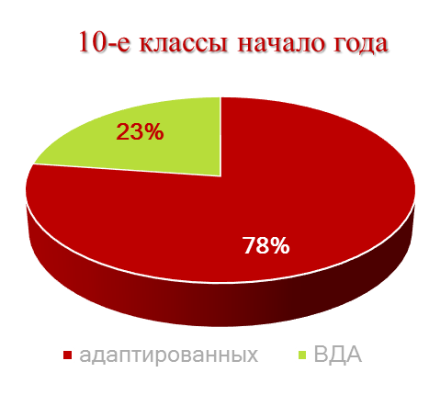
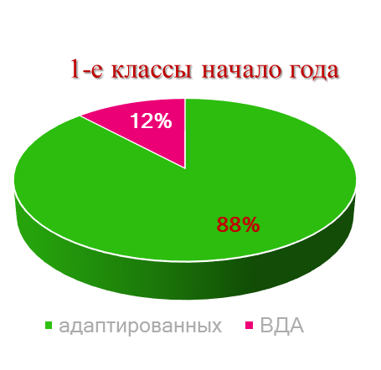
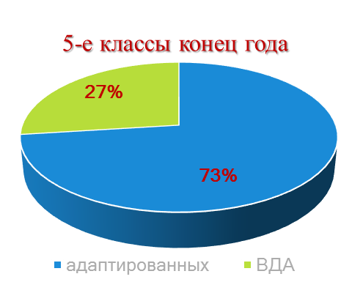
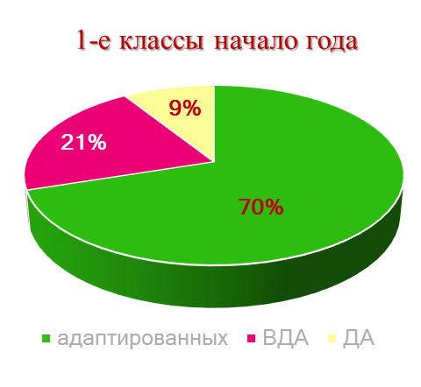
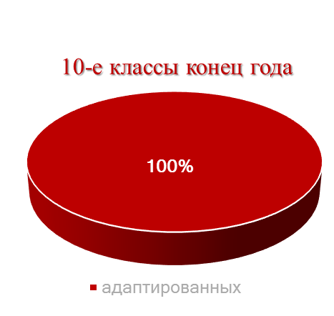
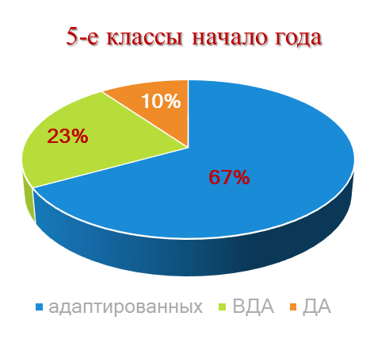
Уровень социально-психологической адаптации учащихся 1-х, 5-х,10-х классов

Slide 4
Уровень тревожности учащихся
1-х, 5-х,10-х классов

Slide 5
При создании условий здоровьесберегающего обучения наблюдается положительная динамика уровня школьной адаптации и тревожности обучающихся. В результате анализа данных диагностических исследований выявлено улучшение психологического состояния у учащихся в концу учебного года. Это свидетельствует о том, что технологии обучения соответствуют возрастным и индивидуальным особенностям детей. Применение данных технологий эффективно реализуется психологической службой и направлено на формирование здоровьесберегающих условий обучения и воспитания.
Анализ результатов исследований

Slide 6
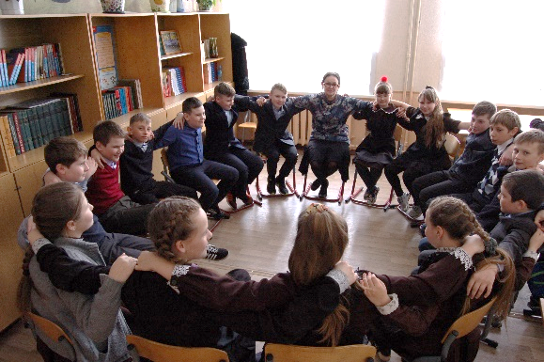
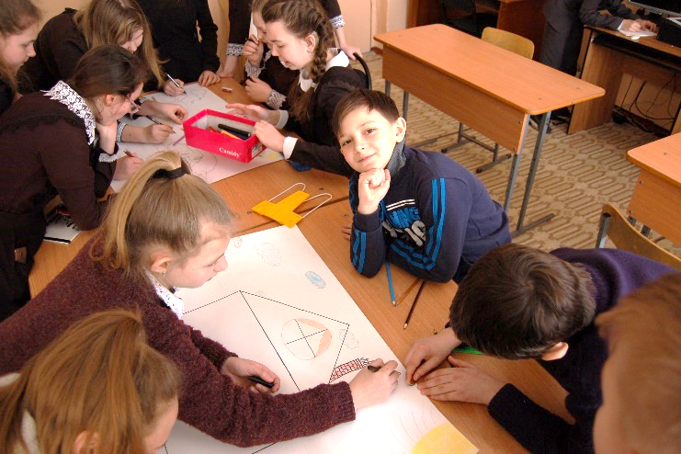
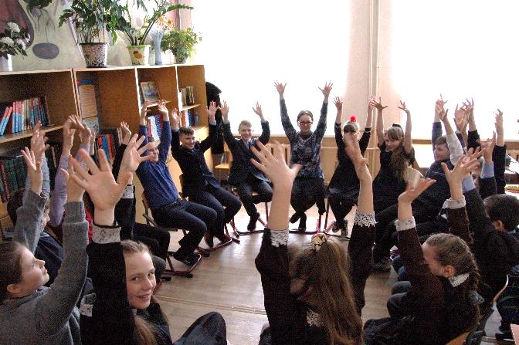
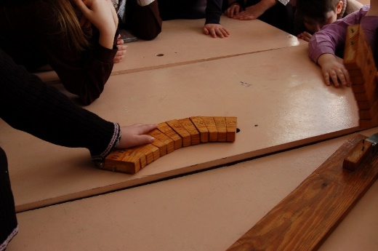
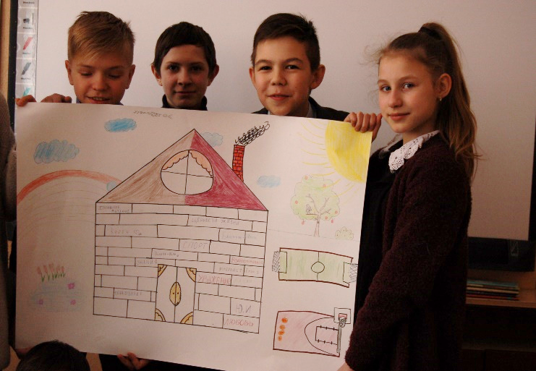
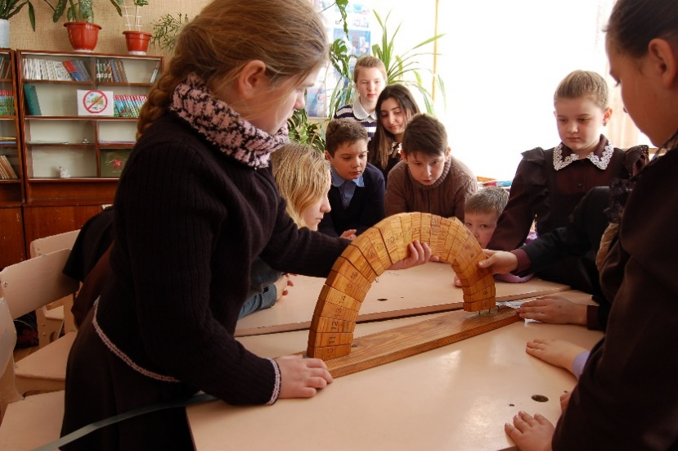
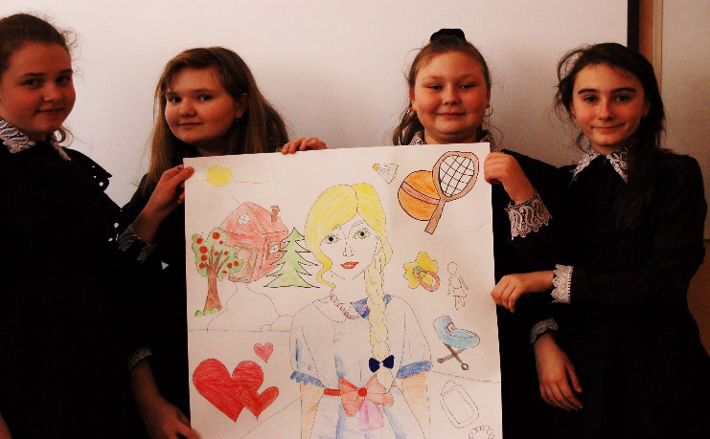
Методы и формы работы для укрепления и сохранения здоровья учащихся
Беседы
Тренинги
Круглые столы
Развивающие занятия
Игры

Slide 7
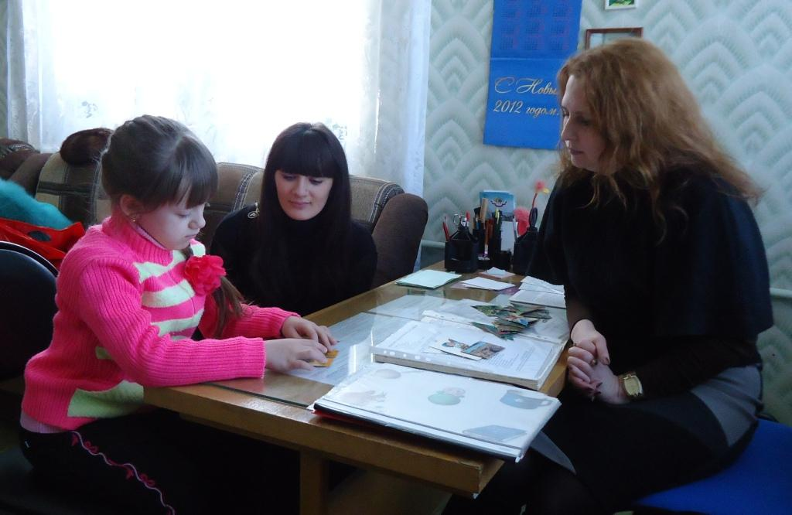
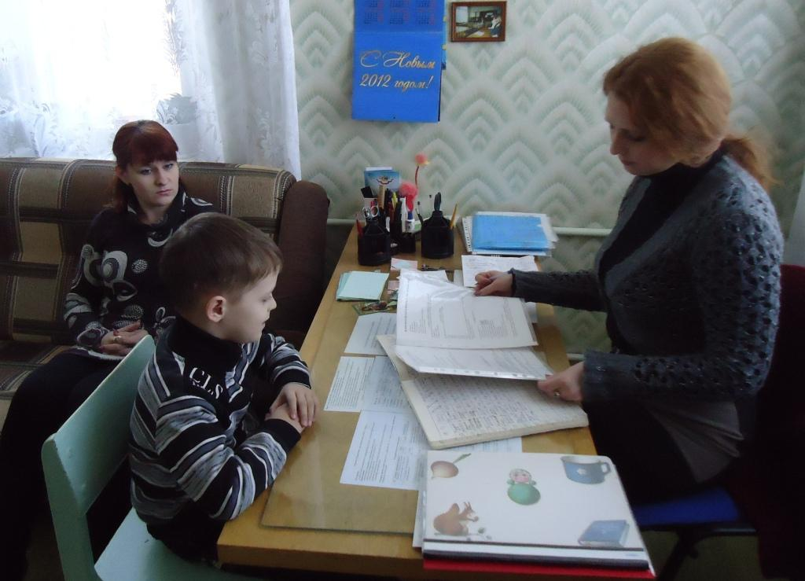
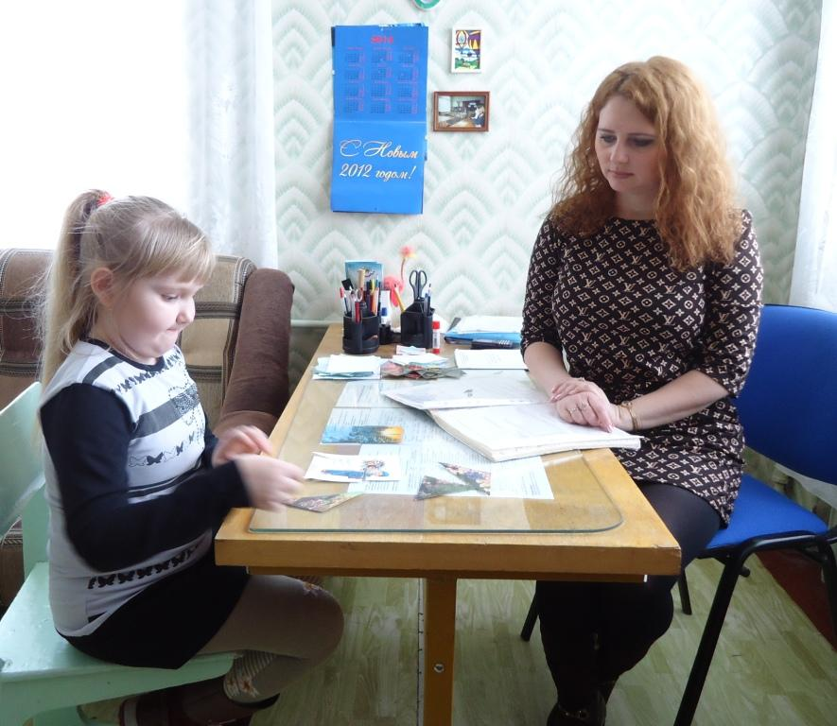
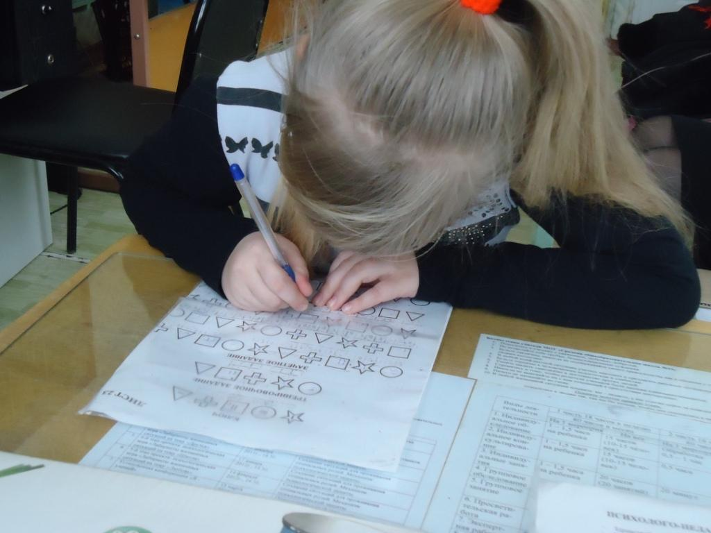
ИНДИВИДУАЛЬНАЯ РАБОТА
С ПЕРВОКЛАССНИКАМИ

Slide 8

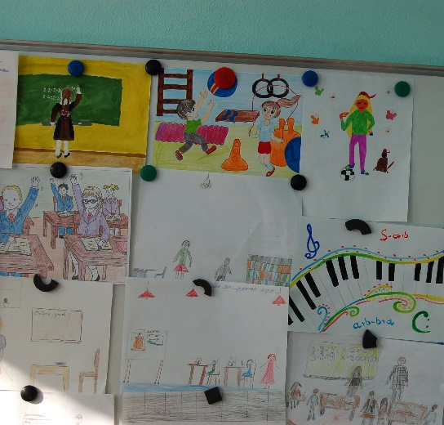

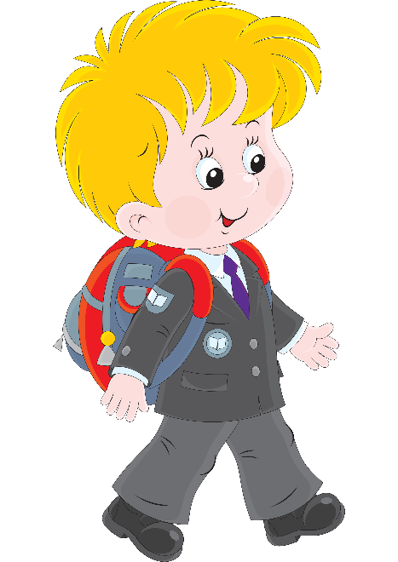

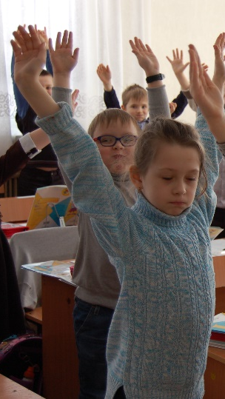
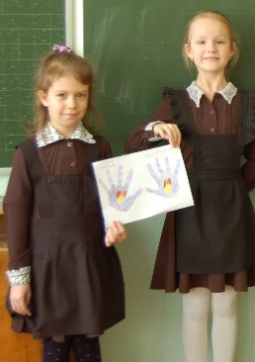
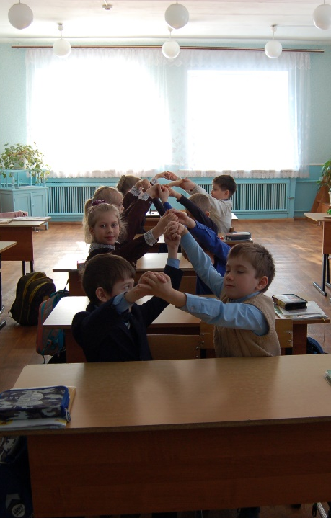
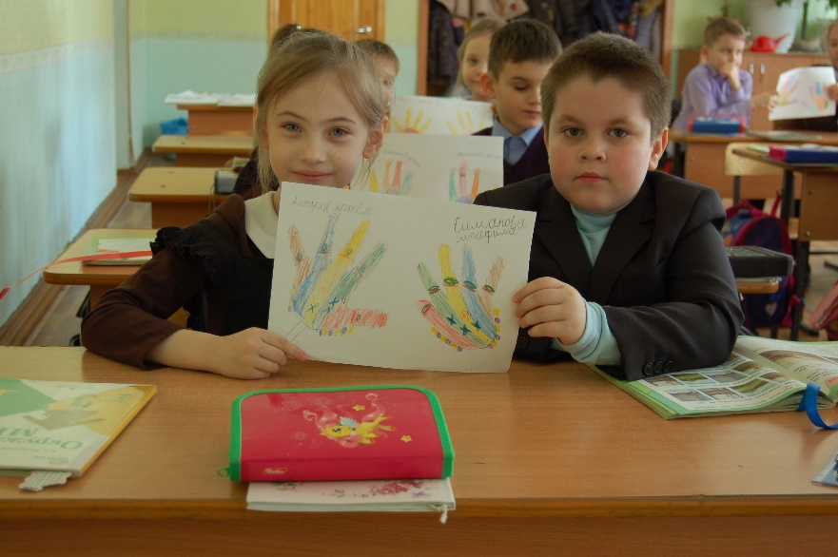


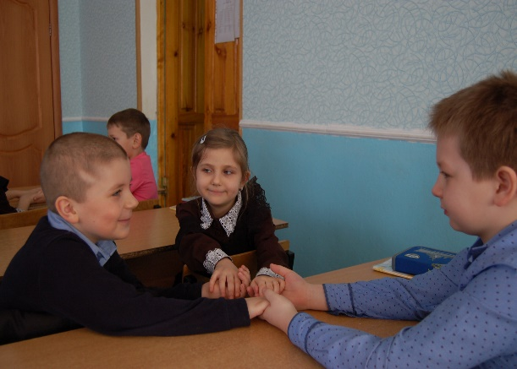
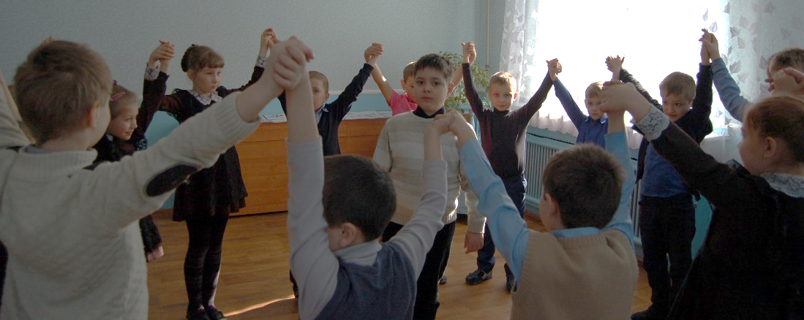

Slide 9
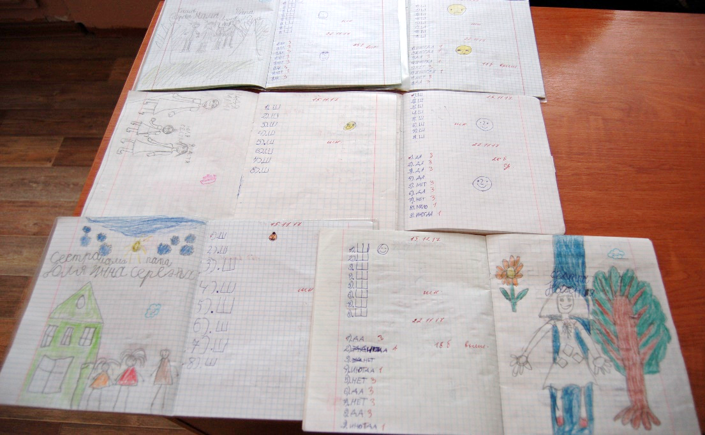
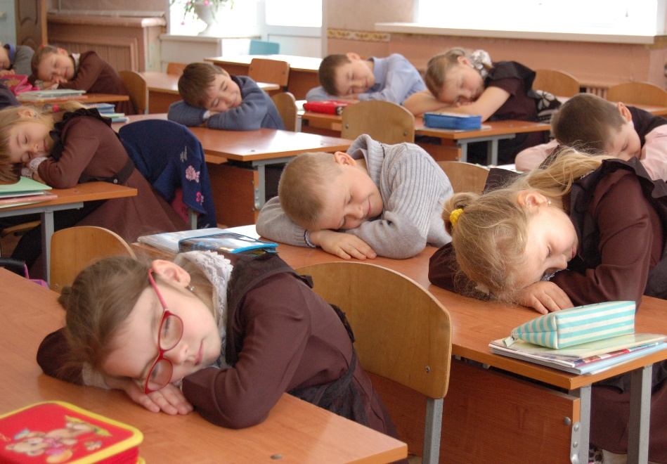
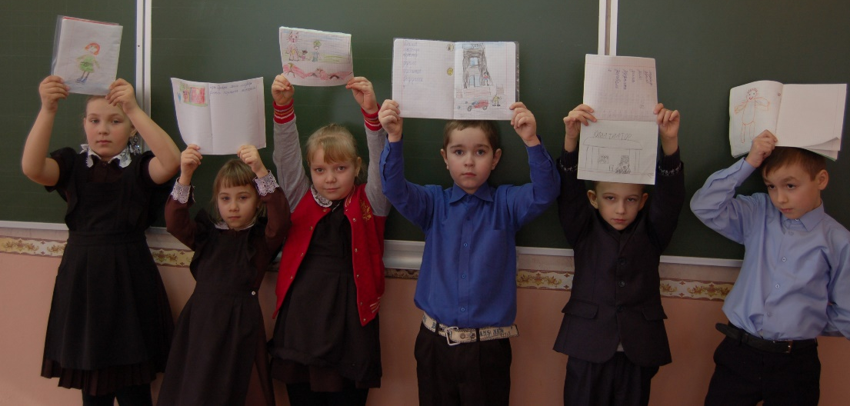
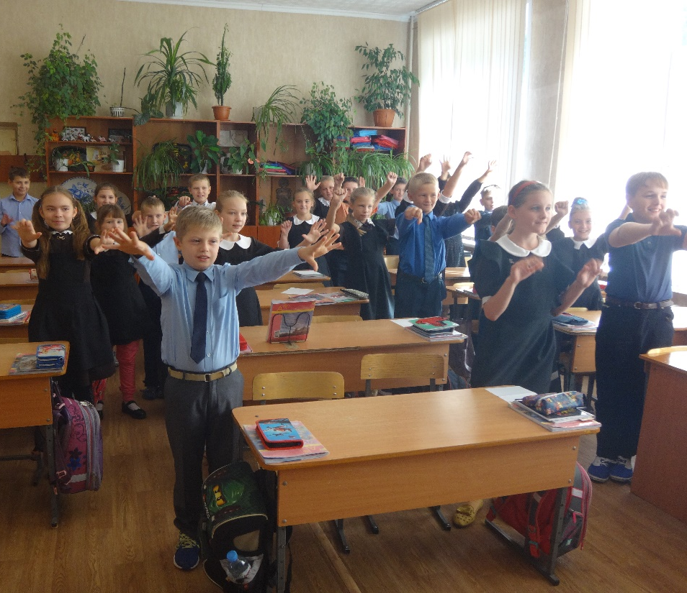
Методы и формы работы для укрепления и сохранения здоровья учащихся
Динамические паузы
Физкультминутки

Slide 10
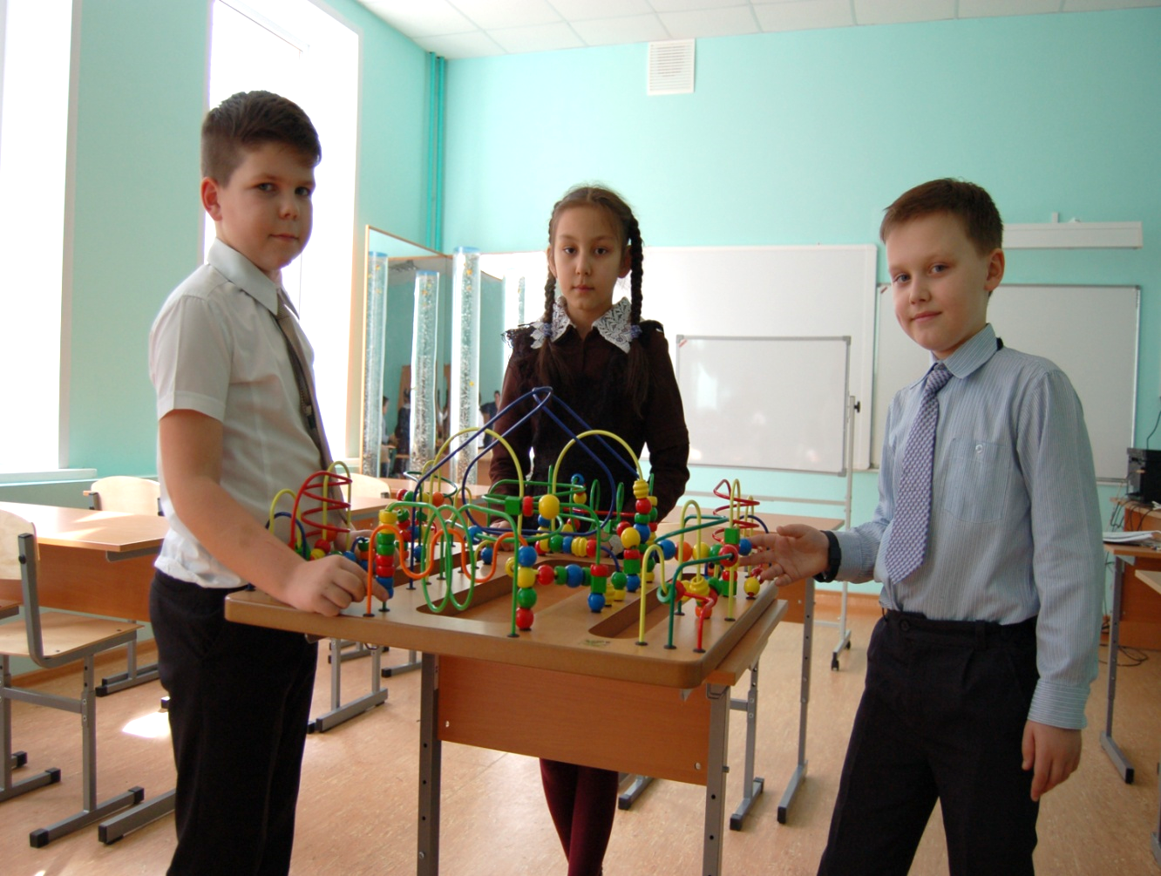
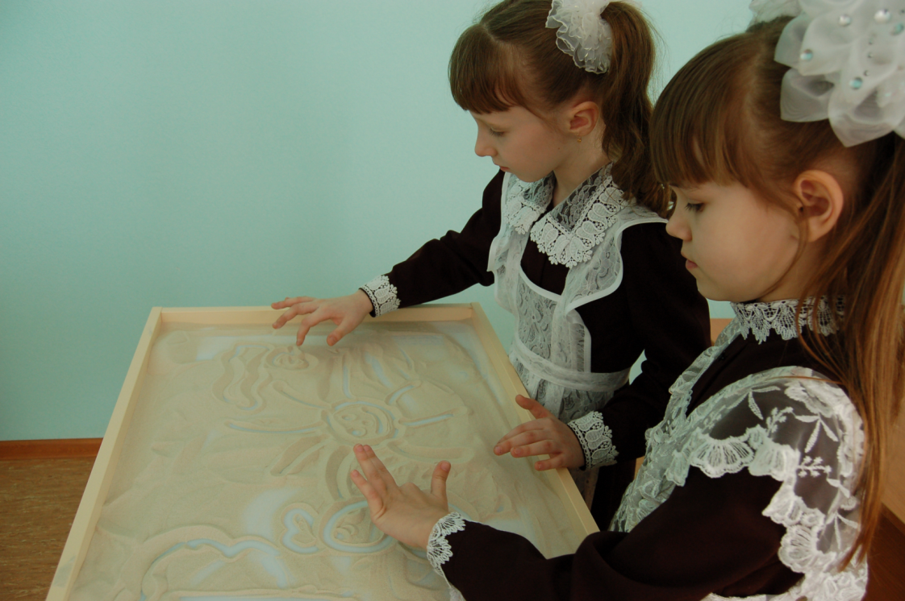
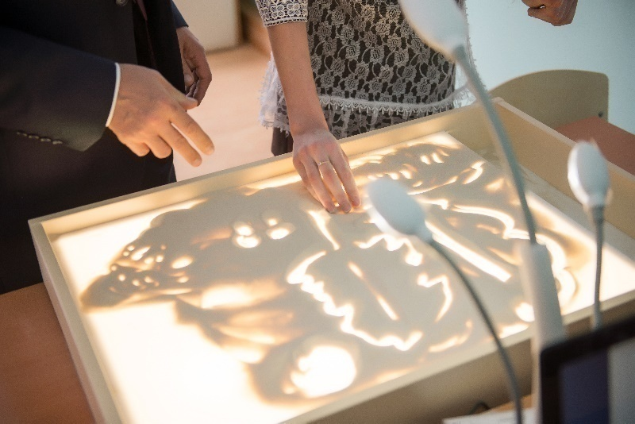
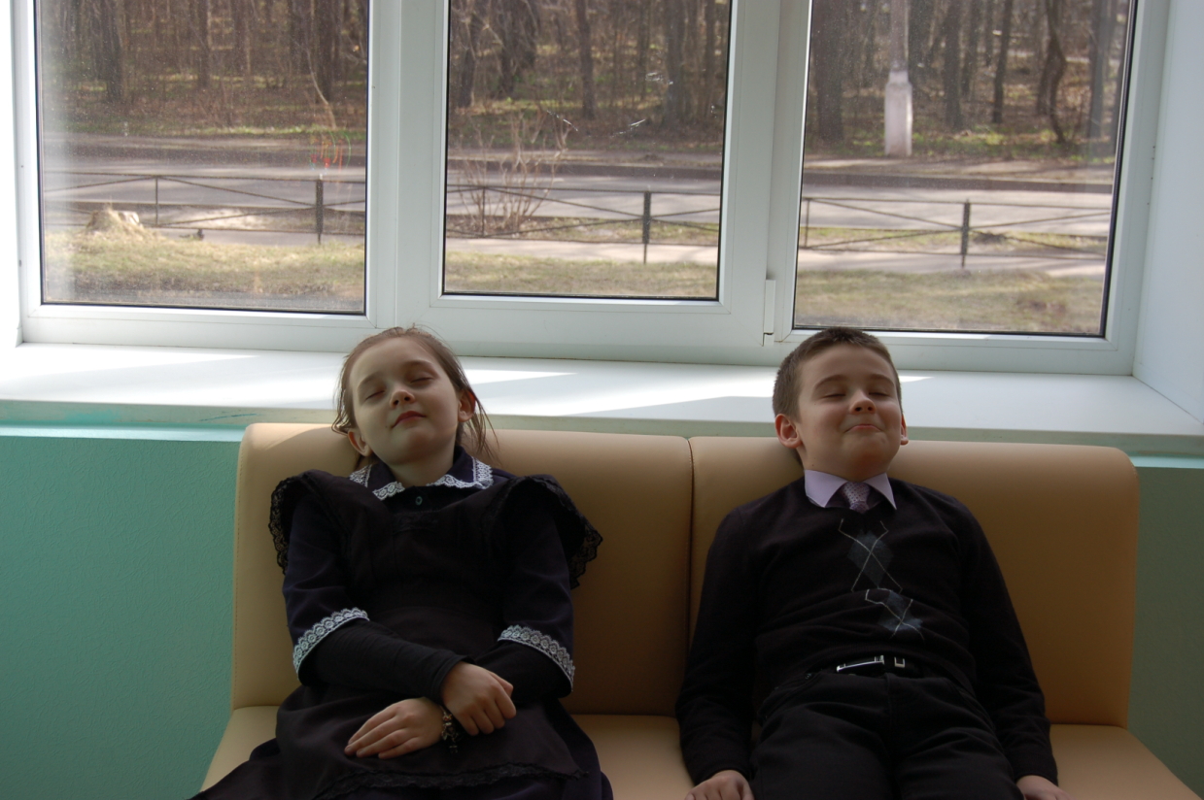
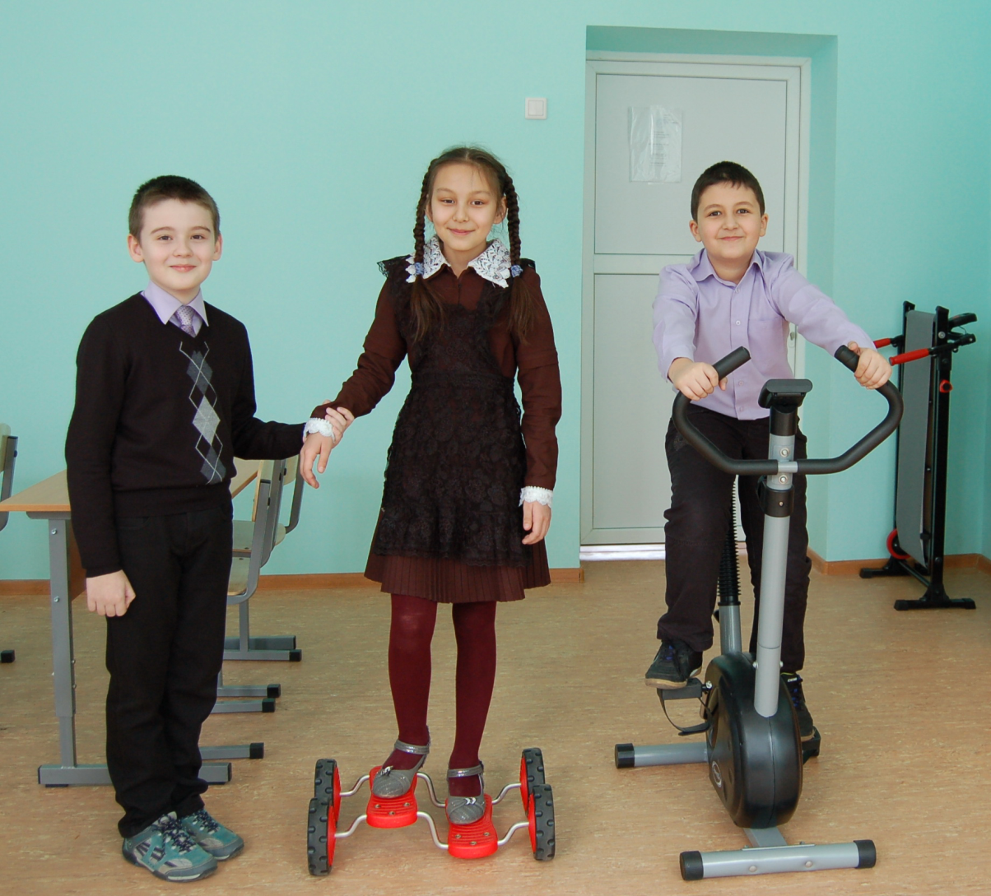
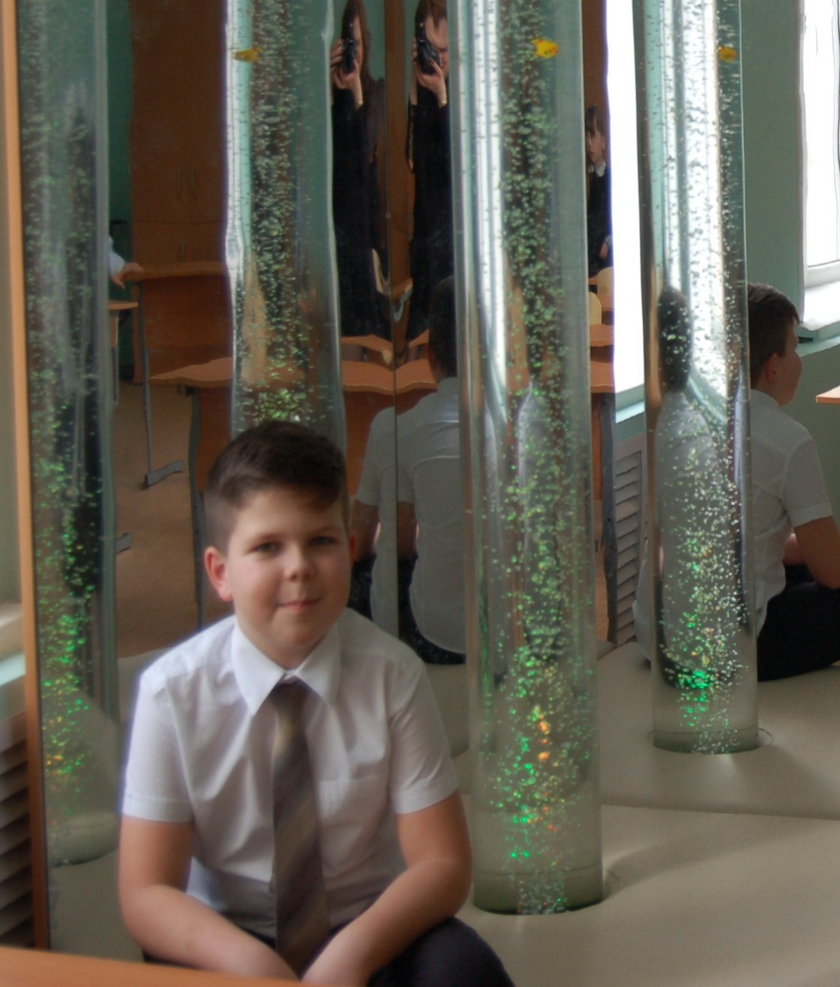
Создание здоровьесберегающей образовательной среды.
Кабинет психологической разгрузки

Slide 11
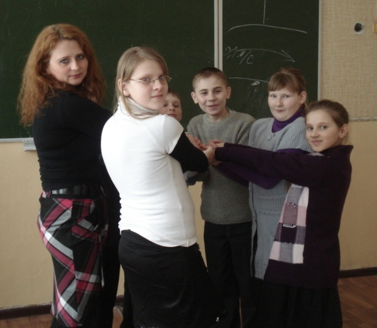
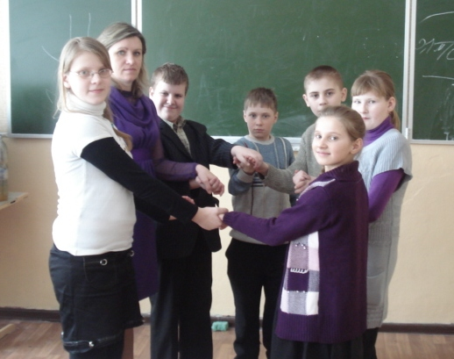
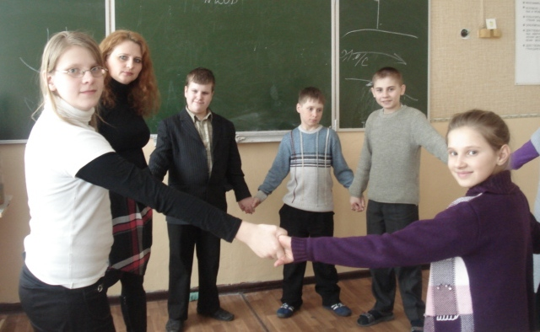
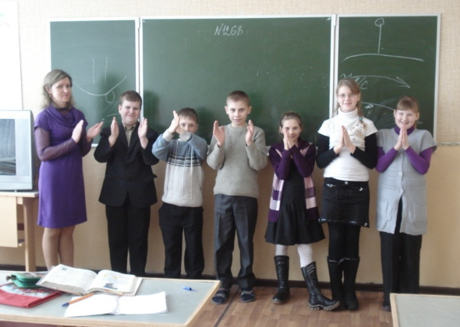
Работа с детьми ОВЗ,
имеющих ЗПР

Slide 12
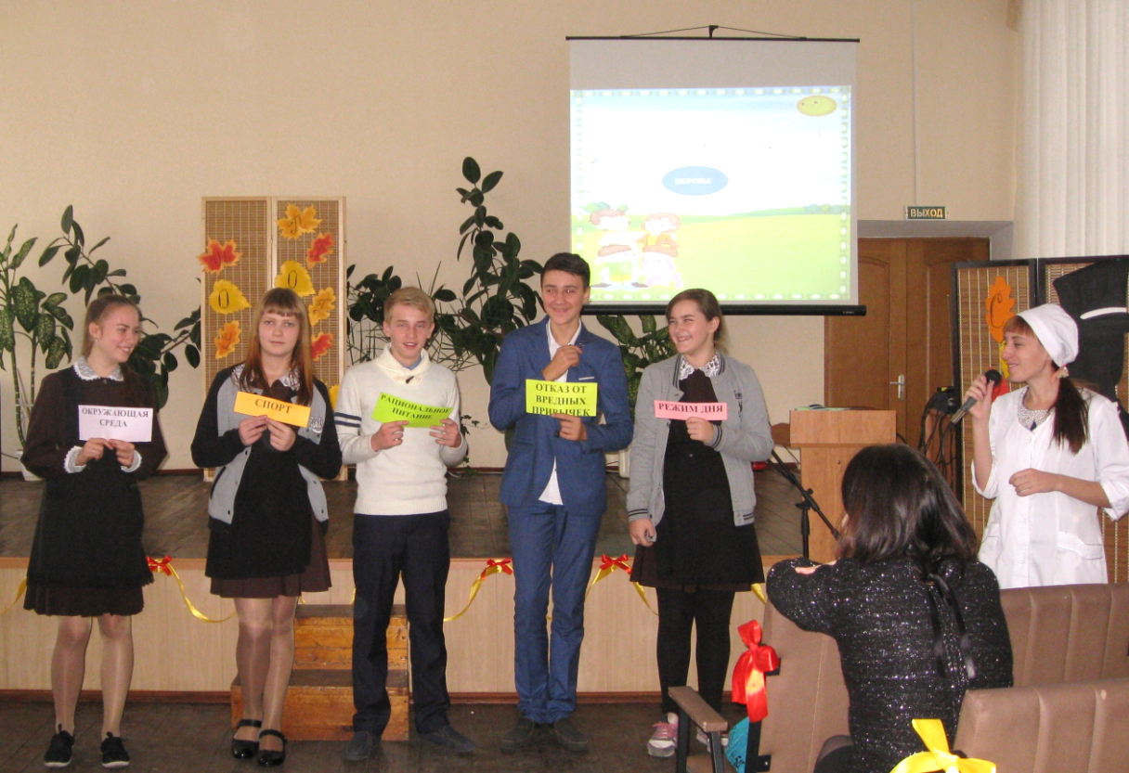
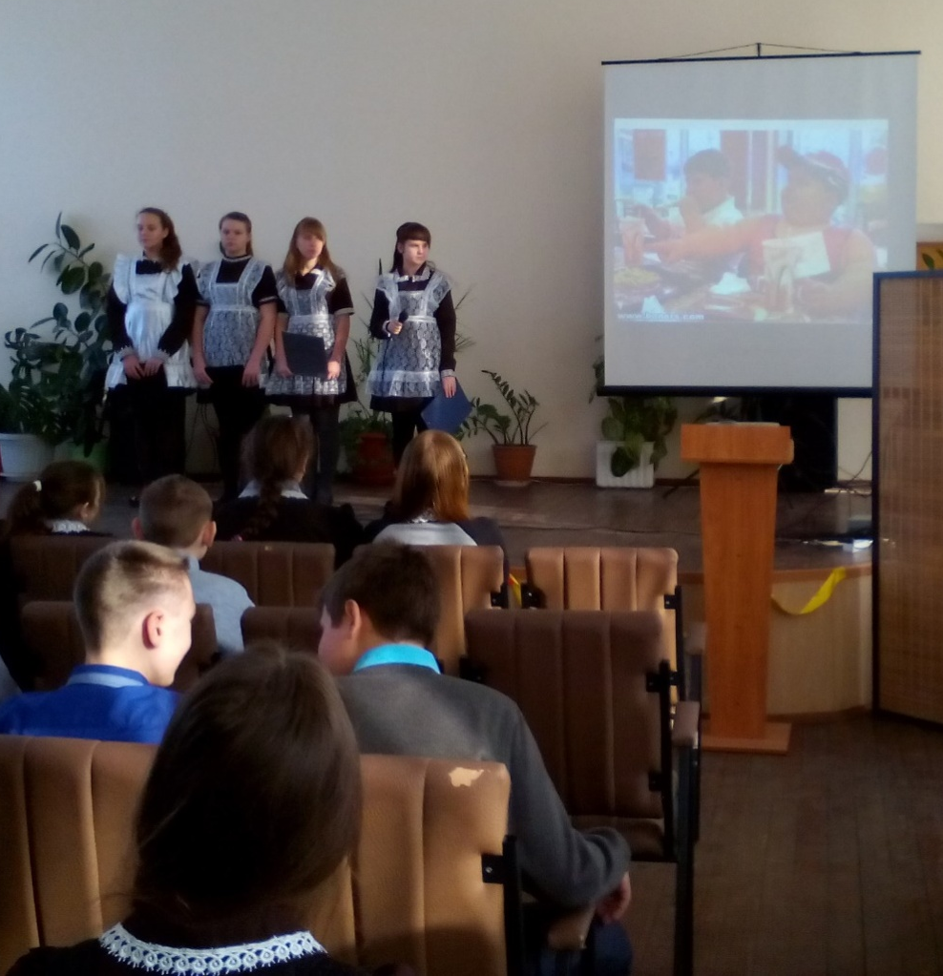
Информационно-познавательное занятие «Здоровое питание»
21.10.2017
Просветительская работа со старшеклассниками по сохранению и укреплению здоровья
Классный час «Еда, которая тебя убивает»
26.01.2018

Slide 13
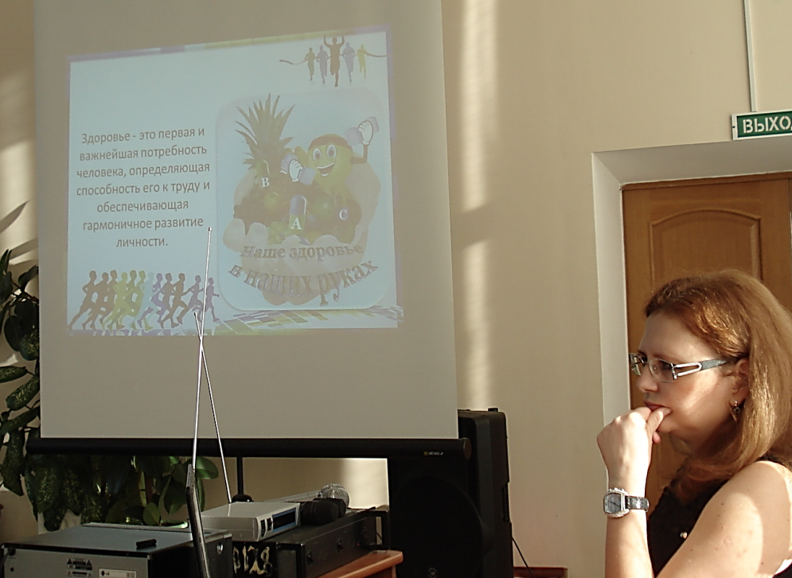
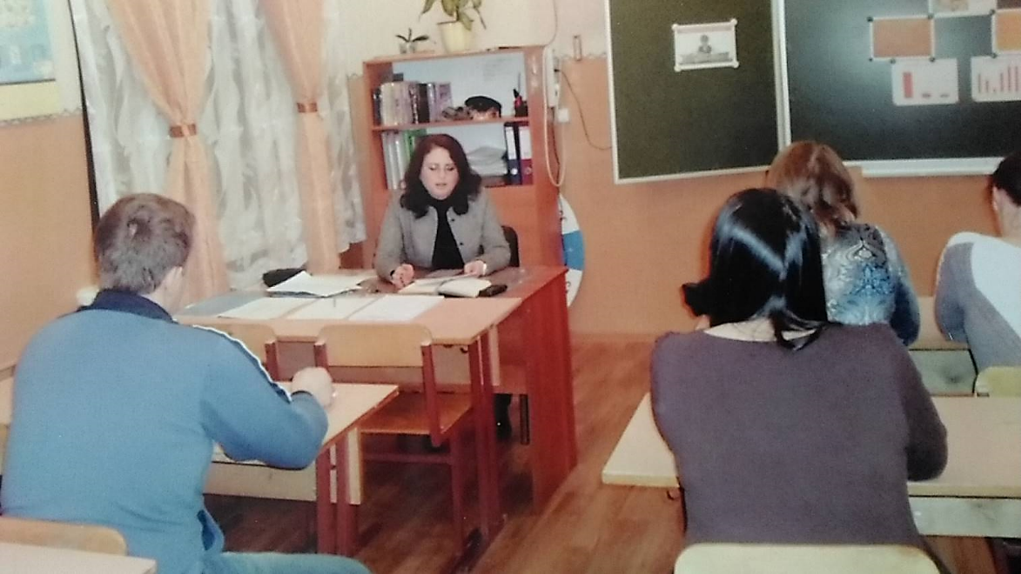
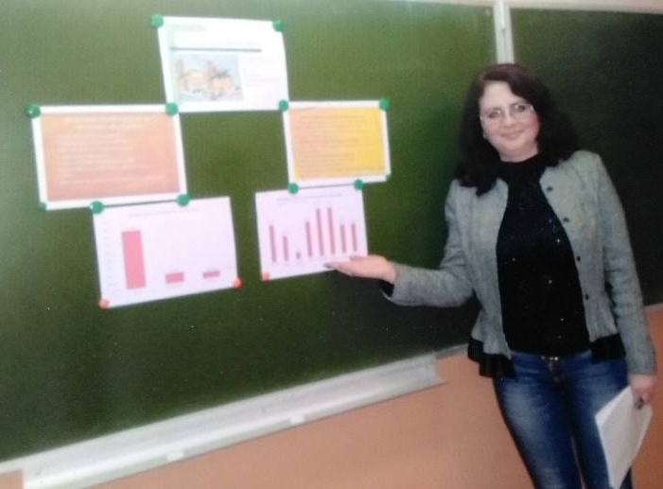
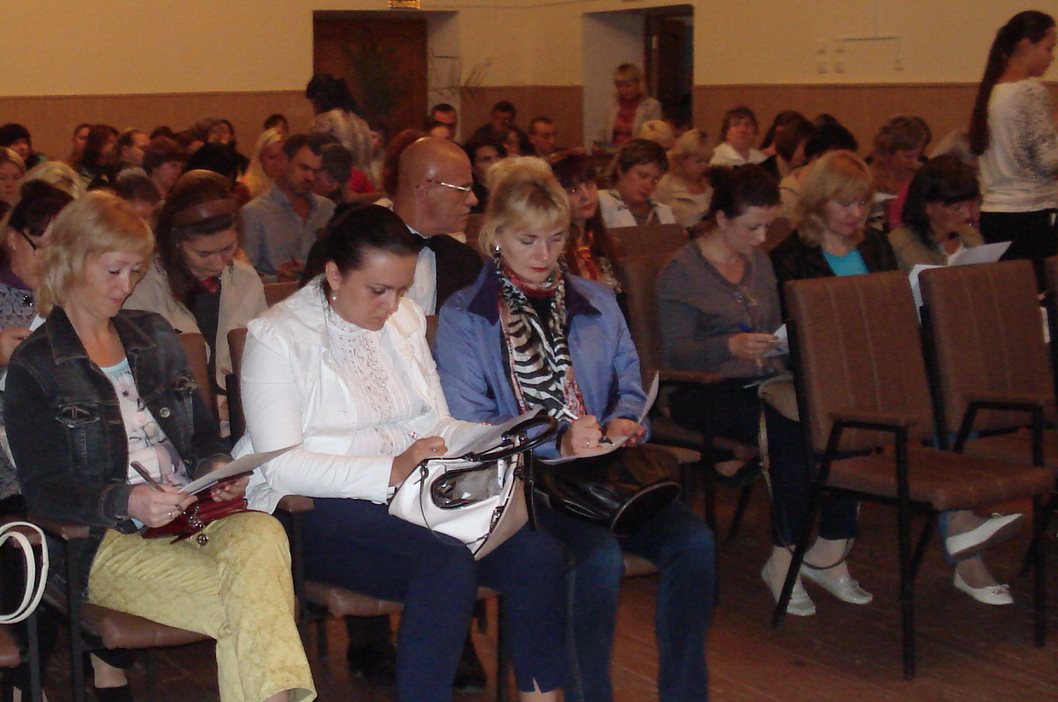
Общешкольные и классные родительские собрания

Slide 14


Участие в реализации целевой программы школы
«Здоровое поколение»
2016 год – Творческое интервью «Здоровьесберегающие технологии в работе школьного психолога» в рамках школьной конференции «Жить здорОво – это здОрово!», посвященная Всемирному дню здоровья
2017 год – Блок «Психология счастливой семьи» - «Страна глухонемых родителей» в рамках пресс-конференции «Смотри в будущее – живи настоящим»
2018 год – Блок «Психологическое здоровье детей» в рамках реализации общешкольного конкурса «Самый здоровый класс»

Slide 15
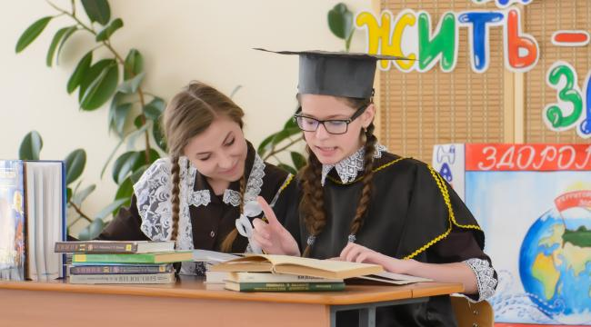
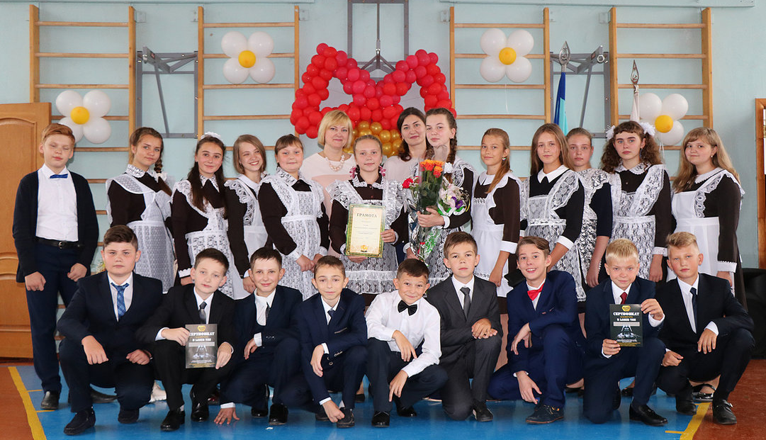
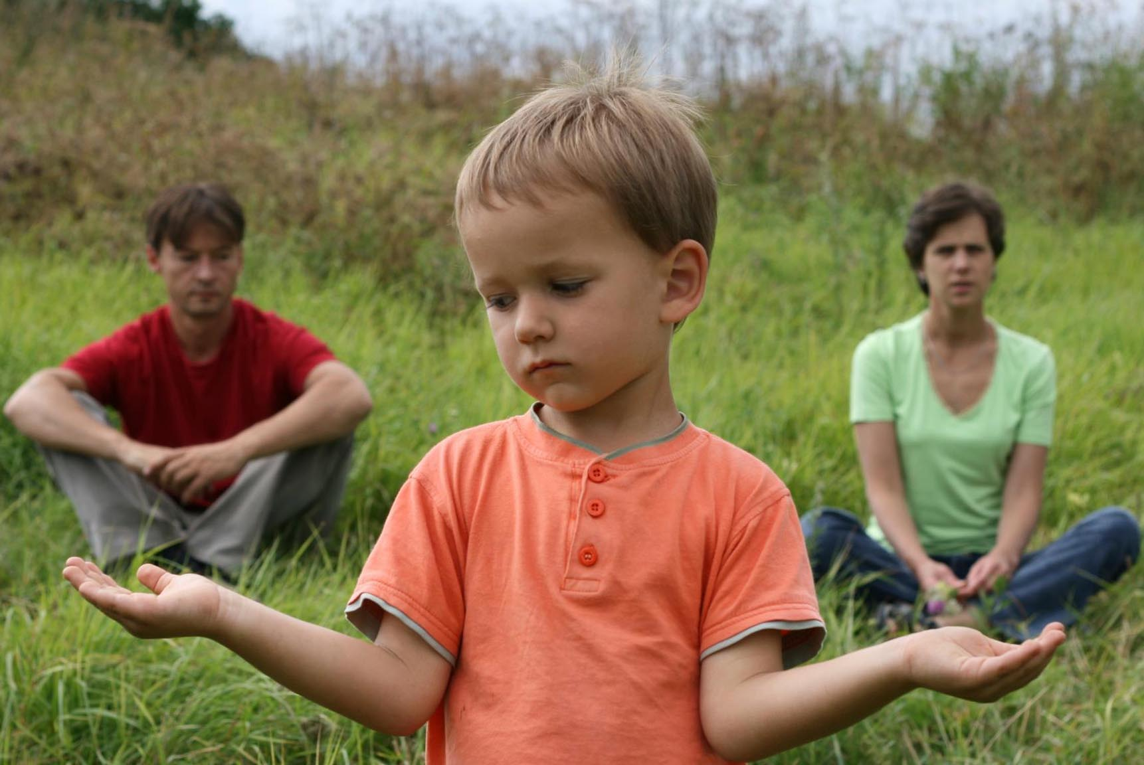

Победители в конкурсе
«Самый здоровый класс» в 2017-2018 учебном году
5 А класс
07.04.2016 Конференции
«Жить здорОво – это здОрово!»
Страна «глухонемых» родителей
07.04.2017 Пресс-конференции
«Смотри в будущее – живи настоящим»

Slide 16





Мы – за здоровье,
Мы – за счастье,
Мы – против боли
и несчастья!
За трезвый разум
За ясность мысли,
За детство, юность,
За радость жизни!
За мир и дружбу
На планете нашей!
Мы – за счастье в семьях,
Наших и ваших!
Мы – за здоровье в семье!
За счастье в стране!

Slide 17

Реализация общешкольного конкурса
«Самый здоровый класс» в рамках целевой программы
«Здоровое поколение»
Задачи конкурса
● Привлечь максимально возможное количество учеников, классных руководителей и родителей к занятиям физической культурой для сохранения здоровья и улучшения работоспособности.
● Приобщать школьников, педагогов, родителей к активным формам отдыха.
● Пропагандировать в школьном сообществе здоровый образ жизни.
● Провести профилактику правонарушений, употребления и зависимости от психоактивных веществ.
● Поддерживать и стимулировать коллективный поиск способов сохранения и укрепления здоровья.
● Развивать творческие, познавательные
и интеллектуальные способности учащихся.
● Развивать сотрудничество школы с органами,
занимающимися профилактической деятельностью.
Номинации конкурса
Физкультурно-
спортивное направление
Правила
безопасности
жизнедеятельности
«ФИЗИЧЕСКОЕ ЗДОРОВЬЕ»
«ПСИХОЛОГИЧЕСКОЕ
ЗДОРОВЬЕ»
«Самый
здоровый
класс»
Профилактическая
работа
Деятельность
классного
руководителя
«НРАВСТВЕННОЕ ЗДОРОВЬЕ»

Slide 18
Итоговая таблица «Психологическое здоровье»
конкурс «Самый здоровый класс»
Критерии и показатели | 1 | 2 | 3 | 4 | 5 | 6 | 7 | 8 | 9 | 10 | 11
 | классы
1. Школьная тревожность учащихся, родителей | + |  |  |  | + |  |  |  | + |  | +
2. Мотивация учащихся | + | + | + | + | + |  |  | +
3. Адаптация учащихся | + |  |  |  | + |  |  |  |  | +
4. Уровень развития школьного коллектива (статус школьника) |  |  |  | + | + | + | + |  |  | +
5. Участие в кружковой и внеурочной деятельности (по психологии) | + |  |  |  | + | + |  |  | +
6. Мероприятия психологической направленности общешкольные и классные |  | + |  |  | + | + | + | + | + | + | +
7. Психологический климат, степень конфликтности между одноклассниками и учителями |  |  | + | + | + |  |  |  |  |  | +
8. Сотрудничество с родителями по просвещению о психологическом здоровье детей | + | + | + | + | + | + | + | + | + | + | +
Итог: | 5 | 3 | 3 | 4 | 8 | 4 | 3 | 3 | 4 | 3 | 4

Slide 19
Посвящение профессии…
Нам от рождения до века,
По-видимому суждено
В ребенке каждом видеть Человека
И предназначение его.
Мы постоянно на передовой ,
На самом стыке будущего с прошлым,
Добра со злом , возвышенного с пошлым,
А завтра снова предстоит незримый бой :
Очередной опасный марш-бросок,
Под взглядами невежества и лени,
На мыс любви, добра и вдохновенья –
От бездн отчаянья на волосок….
Не зная сна, усталости и боли,
Мы, по веленью сердца и души,
И этим вы уж хороши .
Живем жизнью нашей школы.
Но не усталость нас лишает сна,
Душа иных забот полна:
Экзамены, ремонт, проверки ,педсоветы.
Всем мы нужны и наши мудрые советы.
Да ,часто забывая о себе,
Заботимся о тех , кто с нами рядом,
Здоровье их и труд во благо –
Прекрасная для нас награда.
Учителя –в масштабах школы….
Да что там школы! Всей страны!
Герои наших дней ,
Бойцы -могучей Армии Спасенья!
Участники великого сраженья
За наших подрастающих детей!
Марина Ивановна Битюкова,
учитель русского языка
МБОУ «СОШ №33»

Slide 20
Спасибо за внимание

